Slide 1
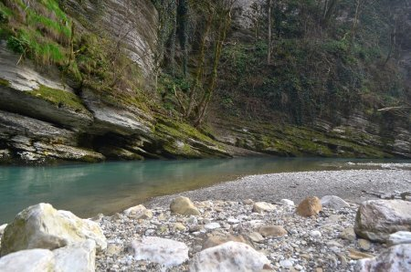
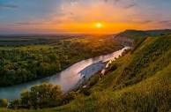
Краснодарский край – наша малая Родина
Автор: Брехова Инна Викторовна, учитель химии МБОУ СОШ № 16
с. Унароково

Slide 2
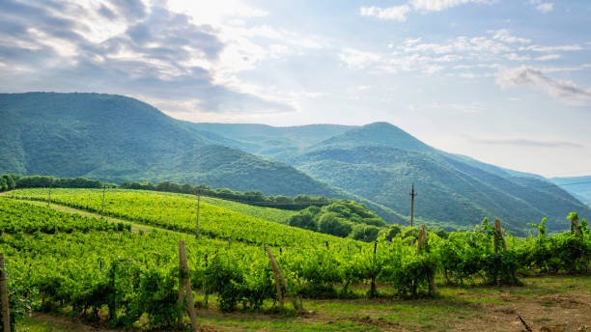
Очень красива и разнообразна природа нашего края

Slide 3
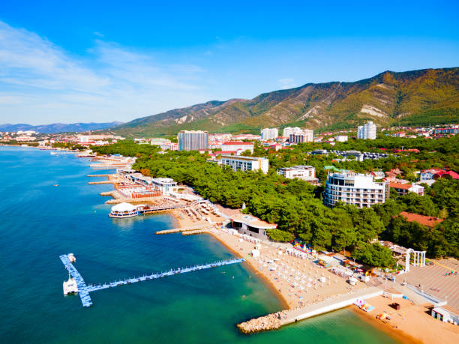
Береговая линия Черного моря в Краснодарском крае – 380 км, а Азовского – 572 км

Slide 4
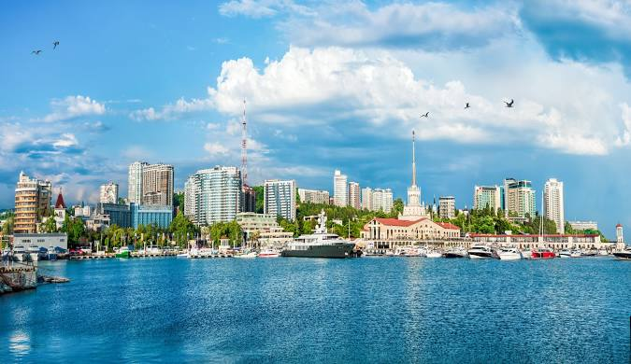
Практически вся береговая линия – это пляжи

Slide 5
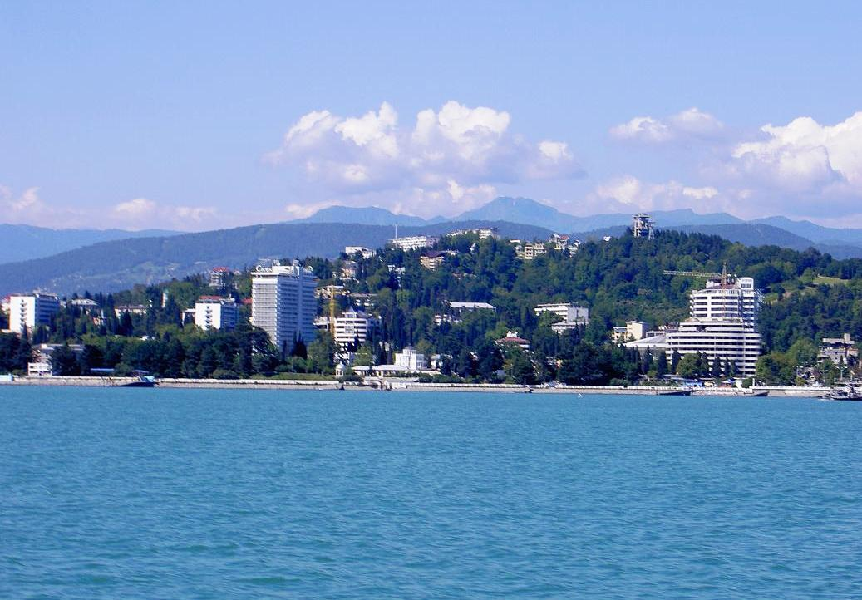
Неудивительно, что регион имеет статус самого привлекательного для летнего отдыха в России.

Slide 6
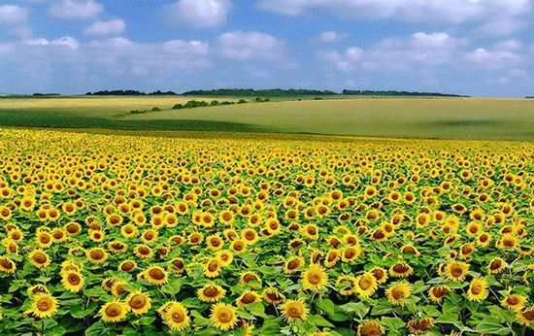
Земледельцы Кубани выращивают богатые урожаи подсолнечника

Slide 7
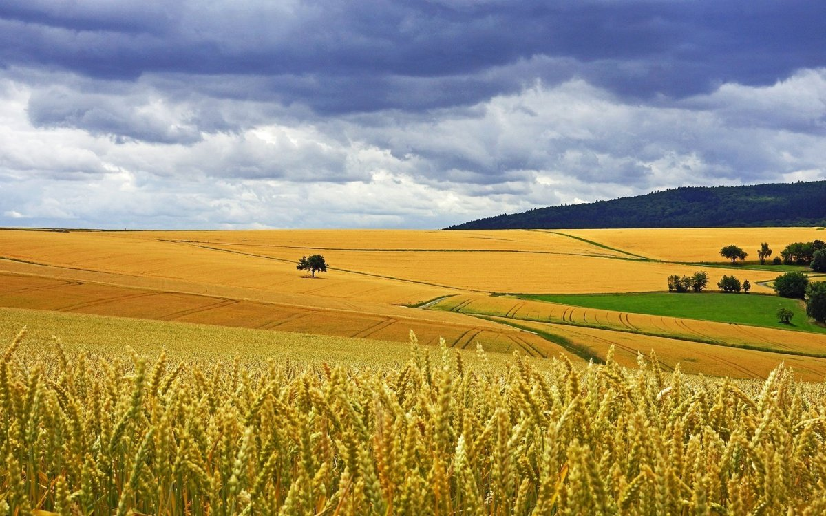
зерновых

Slide 8
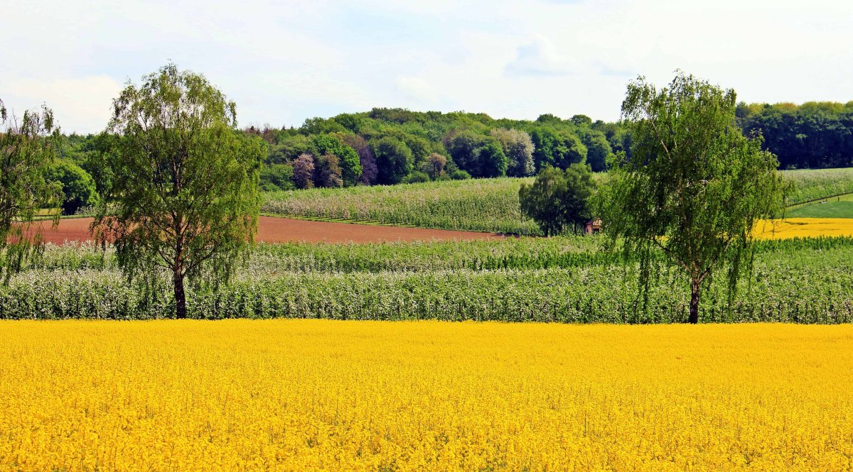
Рапса

Slide 9
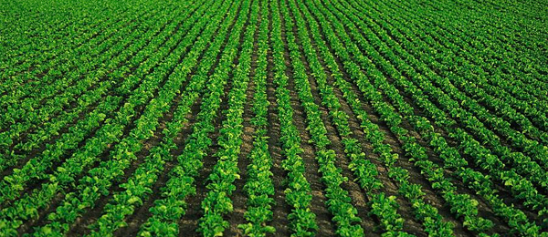
сахарной и кормовой свеклы

Slide 10
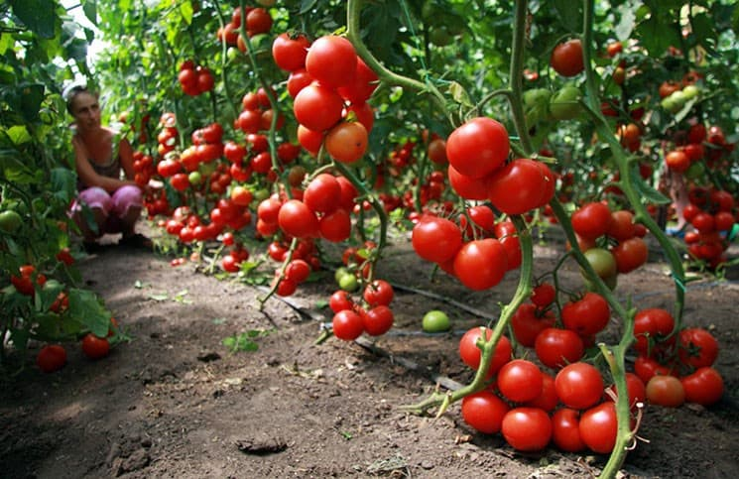
томатов

Slide 11
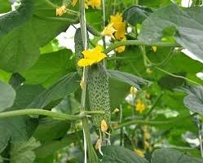
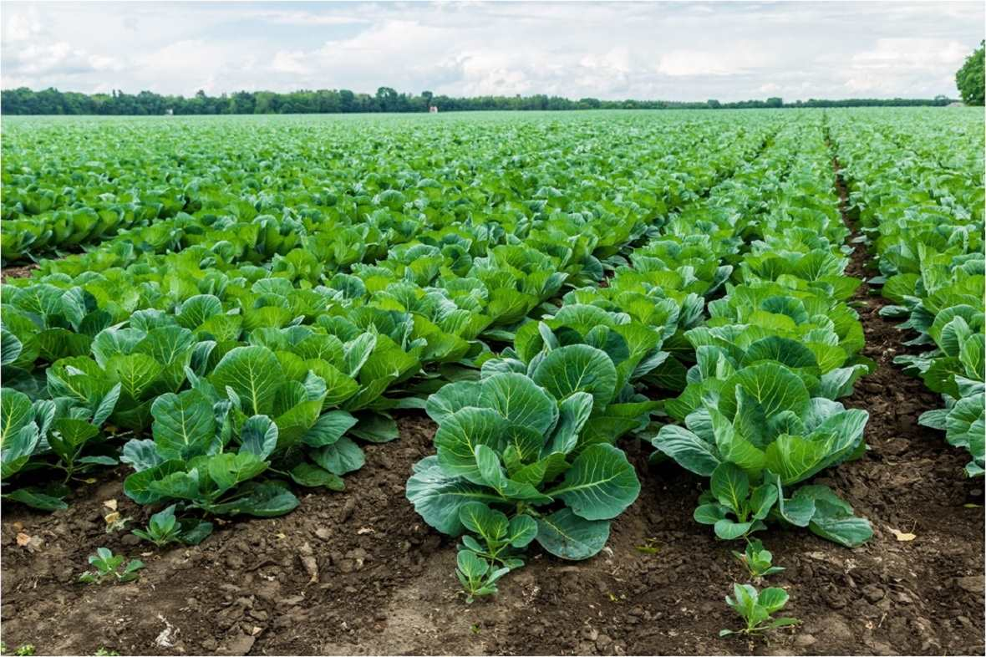
огурцов, капусты и других овощей

Slide 12
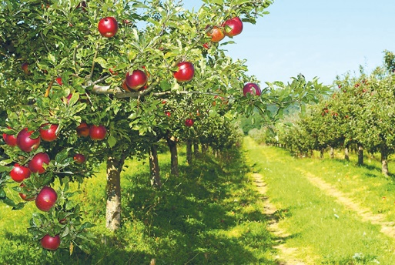
Краснодарский край является одним из основных производителей фруктов и ягод в стране

Slide 13
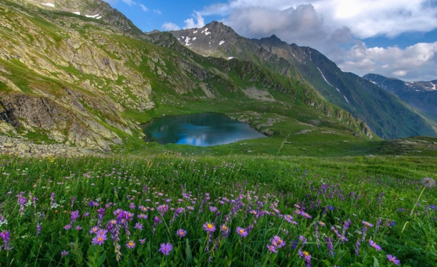
Край традиционно привлекает любителей санаторно-курортного, пляжного, гастрономического и горного видов туризма

Slide 14
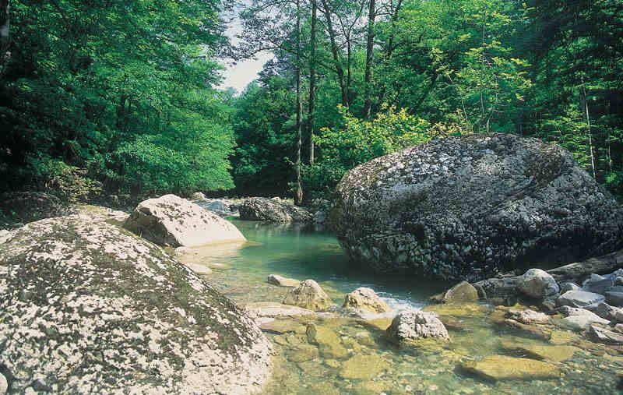
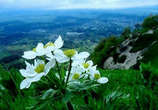
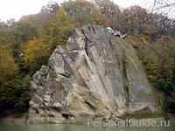
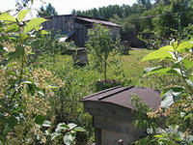

Slide 15
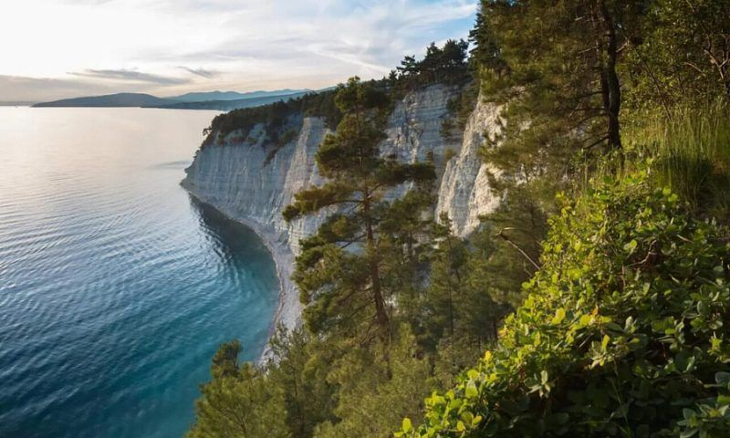

Slide 16
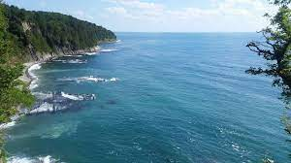

Slide 17
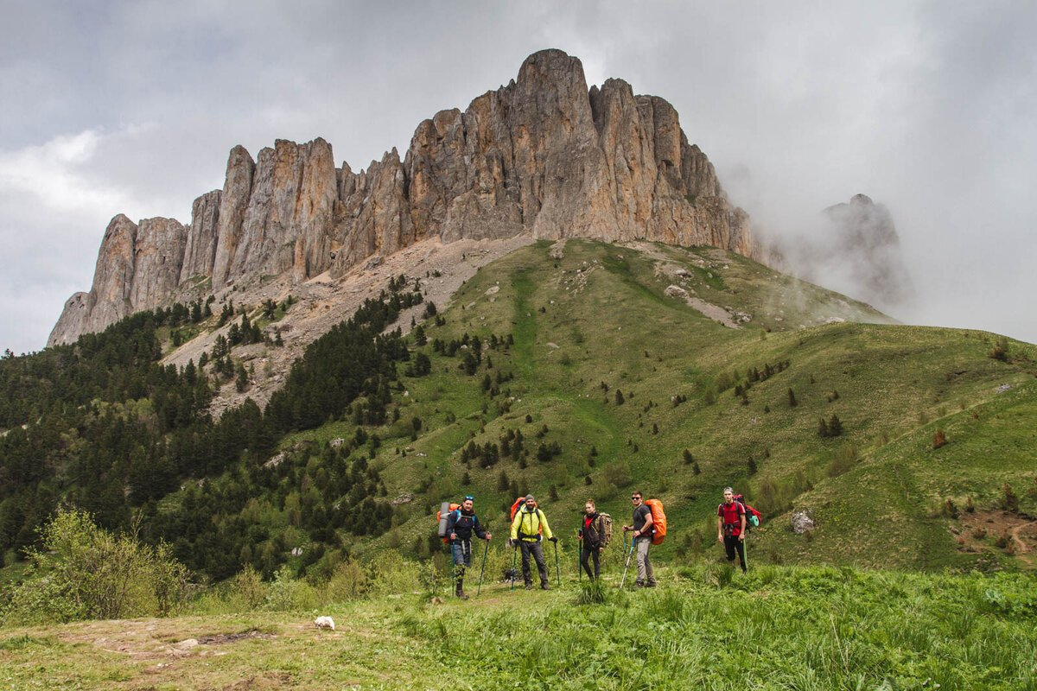

Slide 18
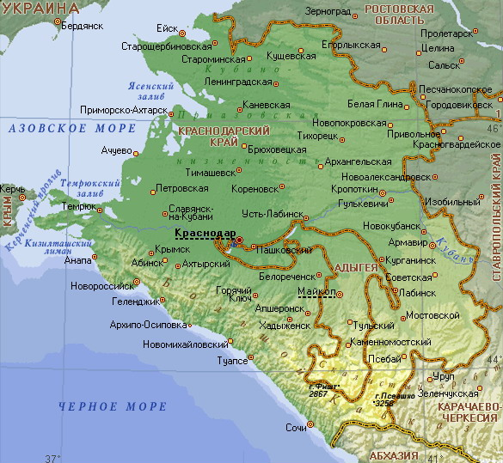
Беднягино

Slide 19
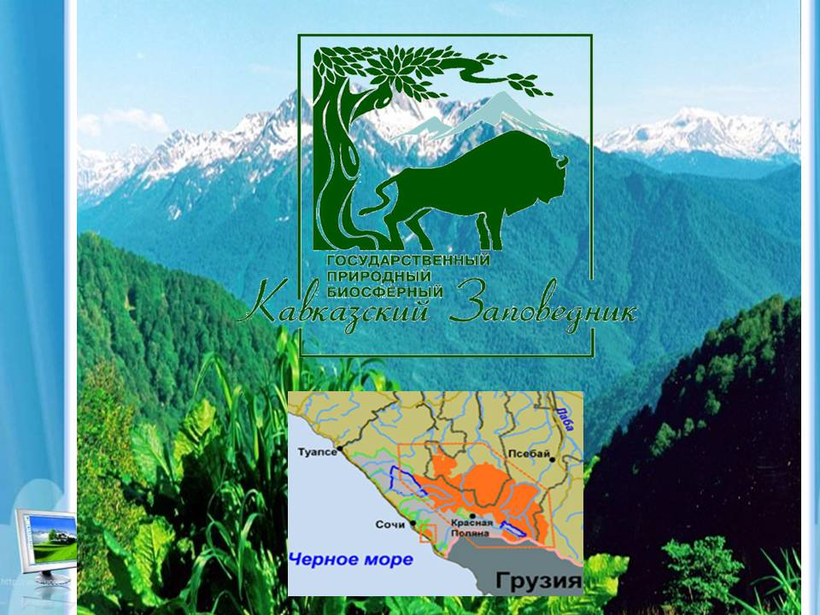

Slide 20
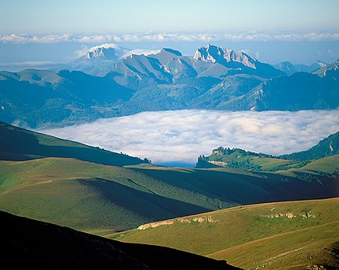
Кавказский заповедник Является самым крупным горно-лесным заповедником Европы, его общая площадь превышает 280 тыс. га.

Slide 21
